Slide 1
3.3.1 Implementando la integración extremo a extremo mediante DevOps para el almacenamiento y consulta de los datos
SIY6122
Profesor

Slide 2
DevOps (Desarrollo + Operaciones TI)
El término DevOps, que es una combinación de los términos ingleses development (desarrollo) y operations (operaciones), designa la unión de personas, procesos y tecnología para ofrecer valor a los clientes de forma constante.
¿Qué significa DevOps para los equipos? DevOps permite que los roles que antes estaban aislados (desarrollo, operaciones de TI, ingeniería de la calidad y seguridad) se coordinen y colaboren para producir productos mejores y más confiables. Al adoptar una cultura de DevOps junto con prácticas y herramientas de DevOps, los equipos adquieren la capacidad de responder mejor a las necesidades de los clientes, aumentar la confianza en las aplicaciones que crean y alcanzar los objetivos empresariales en menos tiempo.

Slide 3
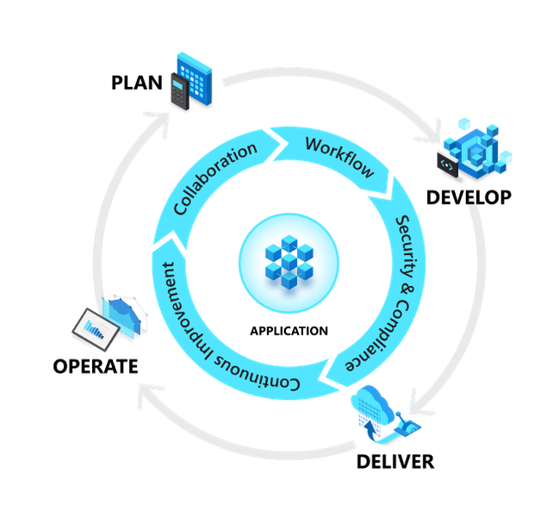
Como lograr la automatización en la comunicación para dispositivos IoT
Por qué hoy es importante la integración de los equipos de Desarrollo e Infraestructura?

Slide 4
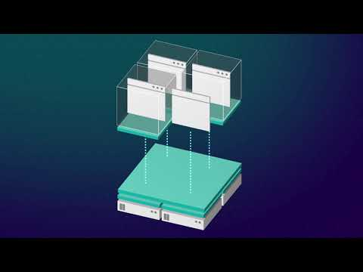
Como lograr la automatización en la comunicación para dispositivos IoT
Por qué hoy es importante la integración de los equipos de Desarrollo e Infraestructura?

Slide 5
Tecnologías DEVOPS Herramientas para el desarrollo y la automatización

Slide 6

DevOps
Organizando la Infraestructura Tecnológica
Un enfoque de herramientas DevOps para el desarrollo de software ágil ayuda a los desarrolladores y equipos de operaciones a crear, probar, implementar y supervisar aplicaciones con velocidad, calidad y control. Las implementaciones exitosas de software DevOps generalmente se basan en un conjunto integrado de soluciones, o una cadena de herramientas, para eliminar pasos manuales, reducir errores, aumentar la agilidad del equipo y escalar más allá de los equipos pequeños y aislados.

Slide 7
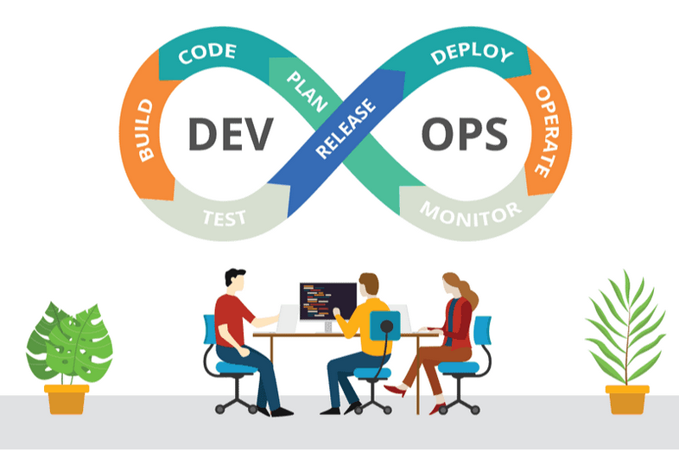
DevOps
DEVOPS Intro
“DevOps es un modelo cultural y organizacional que promueve la colaboración para permitir una IT de alto rendimiento que permita alcanzar los objetivos de negocio”

Slide 8
DEVOPS

Slide 9
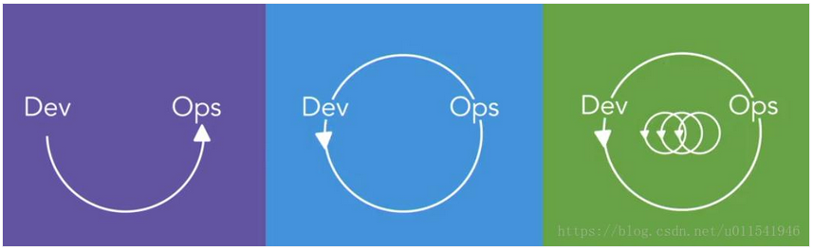
DevOps
Las tres direcciones
La frase "Las tres direcciones" se utiliza para describir los principios subyacentes del movimiento DevOps.
Primera dirección: el trabajo siempre fluye en una dirección: aguas abajo
Segunda dirección: crear, acortar y amplificar bucles de retroalimentación
Tercera dirección: experimentación continua, para aprender de los errores y lograr el dominio.

Slide 10

DevOps
Primera dirección
La primera dirección establece lo siguiente, sobre el flujo de trabajo:
El trabajo solo debe fluir en una dirección
Ningún defecto conocido debe pasarse corriente abajo
Siempre busque aumentar el flujo
La primera dirección nos ayuda a pensar en TI como un flujo de valor. Piense en una línea de fabricación, donde cada centro de trabajo agrega un componente (valor) a la línea. Dado que cada centro de trabajo agrega valor, se prefiere que cada centro de trabajo lo haga bien la primera vez.

Slide 11

DevOps
Segunda dirección
La Segunda dirección describe el proceso de retroalimentación de la siguiente manera:
Establecer un circuito de retroalimentación ascendente
Acortar el ciclo de retroalimentación
Amplifica el bucle de retroalimentación
La Segunda dirección nos enseña a pensar en la información como un valor agregado. Cuando se sincroniza correctamente y se usa de la manera correcta, la retroalimentación puede ayudar a optimizar el flujo de valor.

Slide 12
DevOps
Segunda dirección
Por ejemplo:
¿Por qué hubo tanto tiempo de espera en este centro de trabajo en particular?
El recurso A se retuvo.
¿Por qué tuvo que rehacerse este proceso?
Porque no se hizo bien la primera vez.
El libro cita un letrero de una línea de producción de Toyota que dice:
"Mejorar el trabajo diario es más importante que hacer el trabajo diario".
Esto hace pensar que la cultura es tan importante como el trabajo

Slide 13
DevOps
Tercera dirección
La Tercera dirección describe el medio ambiente y la cultura, como las siguientes prácticas
Promover la experimentación
Aprenda del éxito y el fracaso
Mejora constante
Busque lograr el dominio a través de la práctica
La Tercera dirección nos enseña que la cultura y el medio ambiente son tan importantes como el trabajo que se realiza. Aboga por una cultura de experimentación y mejora constante. Esto se traduce en riesgos medidos y en recompensas por los buenos resultados.
Ahora bien, si se pueden implementar en procesos complejos como Desarrollo y Operaciones de TI, una analogía que puede explicar de mejor forma su uso:

Slide 14
DevOps
Una explicación alternativa
Tu ropa sucia son los requisitos del proyecto.
Tu lavadora es Desarrollo.
Su línea de secado es la implementación, realizada por operaciones de TI, que también es su limitación. Si tu tendedero no está libre, no podrás lavar más ropa porque no tendrás espacio para secarla.
Anteriormente, solía lavar la ropa de una semana de una sola vez, eso es mucha ropa. Esto significaba que no había suficiente espacio en el tendedero para la carga entera.
Esto resultó en ropa húmeda, incluso después de 2 días de secado.

Slide 15
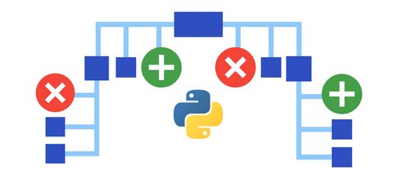
DevOps
Una explicación alternativa
Si se comienzan a lavar cargas más pequeñas, de forma más regular. Al principio, con una frecuencia cada 3-4 días. Esto funcionará bien siempre que no sea necesario lavar ropa negra junto con el resto de ropa de colores. Esta es una analogía para los requisitos de recursos que chocan.

Slide 16

DevOps
Una explicación alternativa
Así que se intenta lavar cargas aún más pequeñas, en intervalos más regulares. Entonces, una vez al día. Eso es solo 2-3 prendas de vestir (lanzamientos), pero se pueden lavar (revelar) y secar (desplegar) durante la noche.
Si DevOps puede cambiar la forma en que se lava la ropa, sin duda puede cambiar la forma en que las operaciones de TI y el desarrollo trabajan juntos!!!

Slide 17
7 Principios DEVOPS

Slide 18

7 principios DevOps
7 desperdicios que DevOps elimina y ayuda al desarrollo de software a ser eficiente
Cuando se discute el concepto de principios de manufactura LEAN, no se pueden evitar mencionar los 7 desperdicios, que deben eliminarse para mejorar el valor general para el cliente a un costo menor y en un plazo de entrega más corto.
El desarrollo de software utilizando los principios de DevOps ayuda a entregar software basado en principios de manufactura LEAN

Slide 19
7 principios DevOps
7 desperdicios que DevOps elimina y ayuda al desarrollo de software a ser eficiente
Desperdicio de mapas de inventario a trabajo parcialmente realizado (o trabajo en proceso)
Desperdicio de mapas de sobreproducción a entregar características innecesarias
Desperdicio de mapas de procesamiento adicionales a reaprendizaje
Desperdicio de mapas de transporte a traspasos
Desperdicio de mapas de espera a retrasos
Desperdicio de mapas de movimiento a cambios de contexto
Desperdicio de defectos a defectos

Slide 20
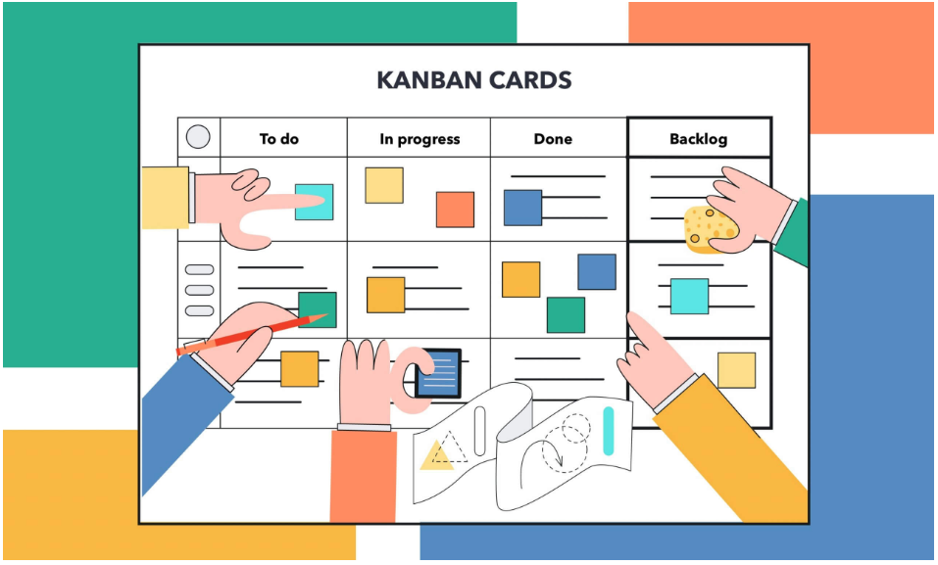
7 principios DevOps
7 desperdicios que DevOps elimina y ayuda al desarrollo de software a ser eficiente
1.- Trabajo parcialmente realizado minimizado por la introducción de límites de trabajo en proceso (kanban)

Slide 21
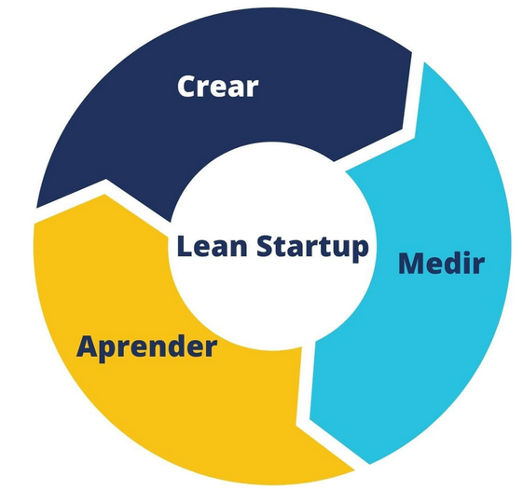
7 principios DevOps
7 desperdicios que DevOps elimina y ayuda al desarrollo de software a ser eficiente
2.- Evite las funciones adicionales validando las suposiciones sobre el valor y las necesidades en ciclos cortos de retroalimentación (Lean Startup).

Slide 22
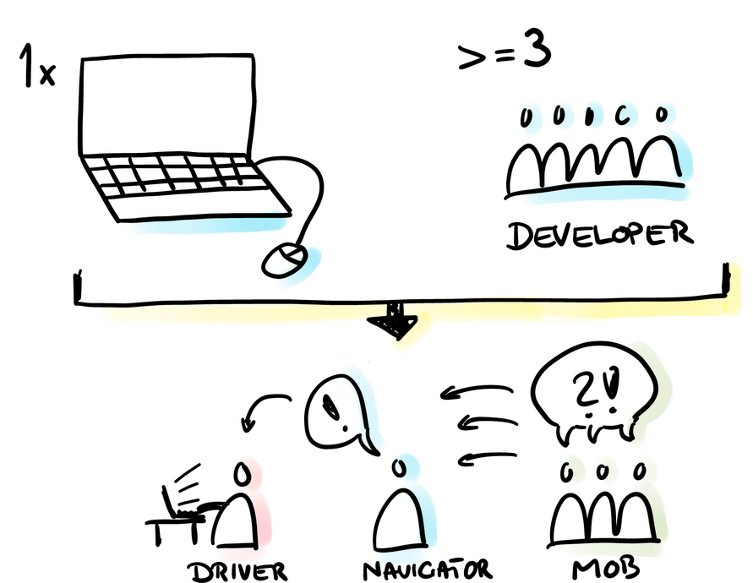
7 principios DevOps
7 desperdicios que DevOps elimina y ayuda al desarrollo de software a ser eficiente
3.- El reaprendizaje es el aprendizaje repetido de lo mismo, ya sea por varias personas o por una sola persona, y puede abordarse mediante prácticas saludables de colaboración y comunicación, como el aprendizaje compartido. (Mob-Programming).

Slide 23
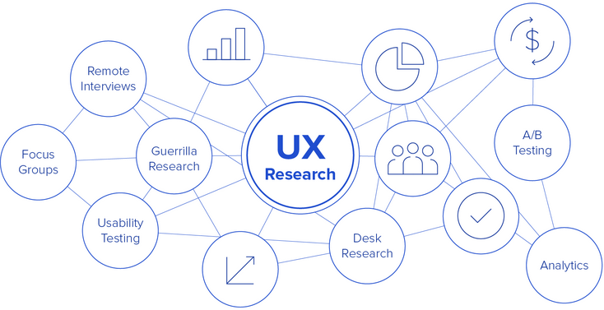
7 principios DevOps
7 desperdicios que DevOps elimina y ayuda al desarrollo de software a ser eficiente
4.- Las transferencias se pueden minimizar, incluso eliminar, mediante la creación de equipos autónomos y multifuncionales que tengan todo lo que necesitan para pasar del concepto al efectivo. (UX research).

Slide 24
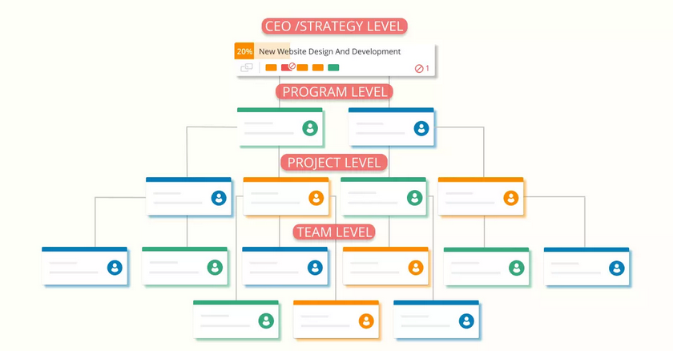
7 principios DevOps
7 desperdicios que DevOps elimina y ayuda al desarrollo de software a ser eficiente
5.- Los retrasos a menudo se abordan eliminando transferencias (arriba) y reduciendo las dependencias entre equipos al reunir el trabajo relacionado (portfolio kanban).

Slide 25
7 principios DevOps
7 desperdicios que DevOps elimina y ayuda al desarrollo de software a ser eficiente
6.- De manera similar al trabajo parcialmente realizado, el cambio de contexto se puede abordar limitando el trabajo en proceso. El cambio de contexto debido a un trabajo no planificado (por ejemplo, incidentes) se puede abordar aprendiendo (y abordando) las causas fundamentales de los incidentes (revisiones posteriores al incidente). El cambio de contexto también puede ser un síntoma de una mala priorización y esto se puede abordar mediante marcos de priorización (costo del retardo).

Slide 26
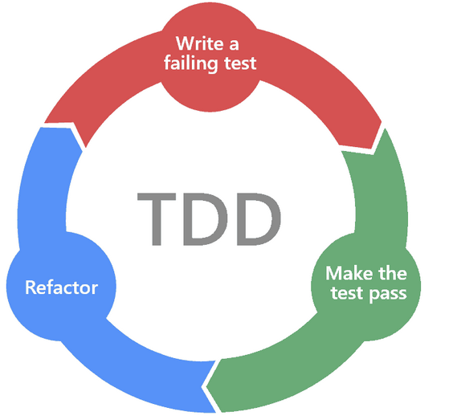
7 principios DevOps
7 desperdicios que DevOps elimina y ayuda al desarrollo de software a ser eficiente
7.- La reducción de defectos se puede abordar mediante la "calidad de construcción en", que se refiere a formas de trabajo que se centran en la calidad desde el principio y no al final como una puerta.(behaviour/test-driven development).

Slide 27
Herramientas para un pipeline de desarrollo

Slide 28
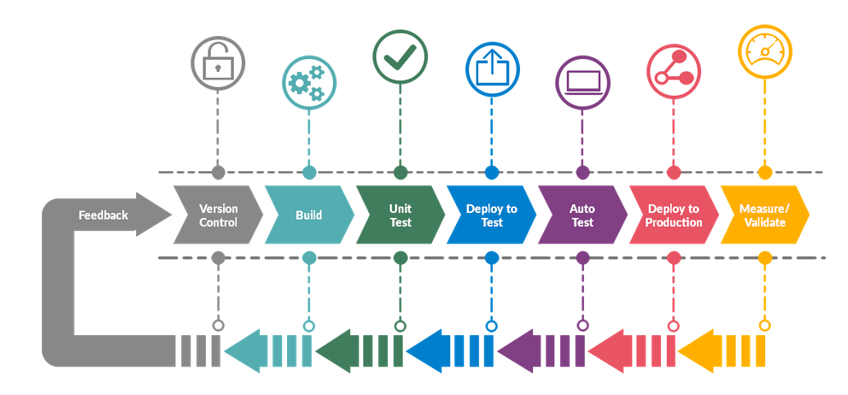
Pipeline DevOps
Que es un pipeline DevOps?
Una canalización de DevOps es un conjunto de prácticas que implementan los equipos de desarrollo (Dev) y operaciones (Ops) para crear, probar e implementar software de forma más rápida y sencilla. Uno de los propósitos principales de una canalización es mantener el proceso de desarrollo de software organizado y enfocado.

Slide 29
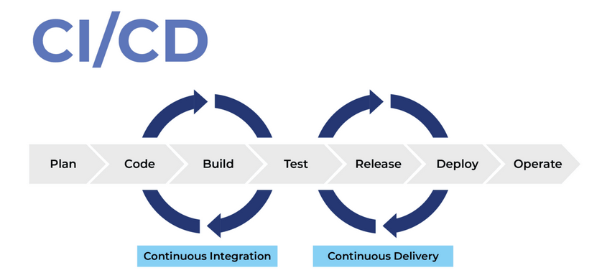
Pipeline DevOps
Componentes de un pipeline DevOps
Para garantizar que el código pase de una etapa a la siguiente sin problemas, es necesario implementar varias estrategias y prácticas de DevOps. Los más importantes entre ellos son la integración continua y la entrega continua (CI / CD).

Slide 30
Pipeline DevOps
Integración Continua (CI)
La integración continua (CI) es un método para integrar pequeños fragmentos de código de varios desarrolladores en un repositorio de código compartido con la mayor frecuencia posible.
Con una estrategia de CI, puede probar automáticamente el código en busca de errores sin tener que esperar a que otros miembros del equipo contribuyan con su código. Uno de los beneficios clave de CI es que ayuda a los equipos grandes a prevenir lo que se conoce como el infierno de la integración.
En los primeros días del desarrollo de software, los desarrolladores tuvieron que esperar mucho tiempo para enviar su código. Ese retraso aumentó significativamente el riesgo de conflictos de integración de código y la implementación de código incorrecto.

Slide 31
Pipeline DevOps
Integración Continua (CI)
A diferencia de la antigua forma de hacer las cosas, CI anima a los desarrolladores a enviar su código a diario. Como resultado, pueden detectar errores más rápido y, en última instancia, dedicar menos tiempo a corregirlos. En el corazón de CI hay un sistema de control de fuente central. Su objetivo principal es ayudar a los equipos a organizar su código, realizar un seguimiento de los cambios y habilitar las pruebas automatizadas.
En una configuración típica de CI, siempre que un desarrollador inserta un nuevo código en el repositorio de código compartido, la automatización se activa para compilar el código nuevo y existente en una compilación.
Si el proceso de compilación falla, los desarrolladores reciben una alerta que les informa qué líneas de código necesita ser reelaboradas.
Asegurarse de que solo el código de calidad pase por la tubería es de suma importancia. Por lo tanto, todo el proceso se repite cada vez que alguien envía un nuevo código al repositorio compartido.

Slide 32
Pipeline DevOps
Entrega Continua (CD)
La entrega continua (CD) es una extensión de IC. Implica acelerar el proceso de lanzamiento al alentar a los desarrolladores a lanzar el código a producción en partes incrementales.
Habiendo pasado la etapa de CI, la compilación del código se mueve a un área de espera. En este punto de la tubería, depende de usted decidir si llevar la compilación a producción o mantenerla para una evaluación adicional.
En un escenario típico de DevOps, los desarrolladores primero introduce su código en un entorno de producción para evaluar cómo se comporta.
Sin embargo, la nueva compilación también se puede poner en marcha de inmediato y los desarrolladores pueden implementar en cualquier momento con solo presionar un botón.

Slide 33
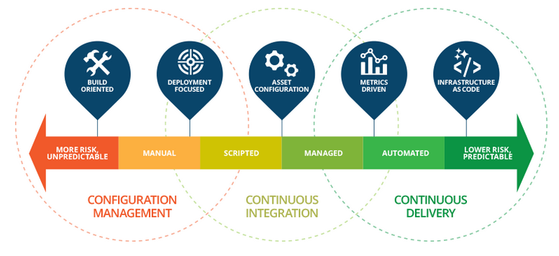
Pipeline DevOps
Entrega Continua (CD)
Para aprovechar al máximo la entrega continua, implemente actualizaciones de código con la mayor frecuencia posible. La frecuencia de publicación depende del flujo de trabajo, pero suele ser diaria, semanal o mensual.
La publicación de código en fragmentos más pequeños es mucho más fácil de solucionar en comparación con la publicación de todos los cambios a la vez.
Como resultado, evita los cuellos de botella y los conflictos de fusión, manteniendo así un flujo de canalización de integración constante y continuo.

Slide 34
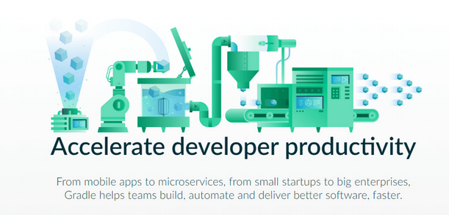
Pipeline DevOps
Gradle
Construcciones incrementales
Gradle verifica entre ejecuciones de compilación si la entrada, salida o implementación de una tarea ha cambiado desde la última invocación de compilación. De lo contrario, la tarea se considera actualizada y no se ejecuta. Gradle también considera la configuración de la tarea como parte de su entrada.
Subtareas incrementales
Cuando Gradle descubre que la entrada o salida de una tarea ha cambiado entre ejecuciones de compilación, la tarea se ejecuta nuevamente. La tarea puede utilizar la API incremental para saber qué archivos han cambiado exactamente. Con esta información, es posible que la tarea no necesite reconstruir todo.
Tiempos de espera de tareas
Cada tarea tiene una propiedad de tiempo de espera que se puede utilizar para limitar su tiempo de ejecución. Cuando una tarea alcanza su tiempo de espera, su subproceso de ejecución de la tarea se interrumpe y permite que finalice la compilación.

Slide 35

Pipeline DevOps
Git
Git es una de las herramientas de DevOps más populares, ampliamente utilizada en la industria del software. Es una herramienta SCM (administración de código fuente) distribuida, amada por equipos remotos y colaboradores de código abierto. Git le permite realizar un seguimiento del progreso de su trabajo de desarrollo. Puede guardar diferentes versiones de su código fuente y volver a una versión anterior cuando sea necesario. También es excelente para experimentar, ya que puede crear ramas independientes y combinar nuevas funciones sólo cuando estén listas para comenzar.

Slide 36
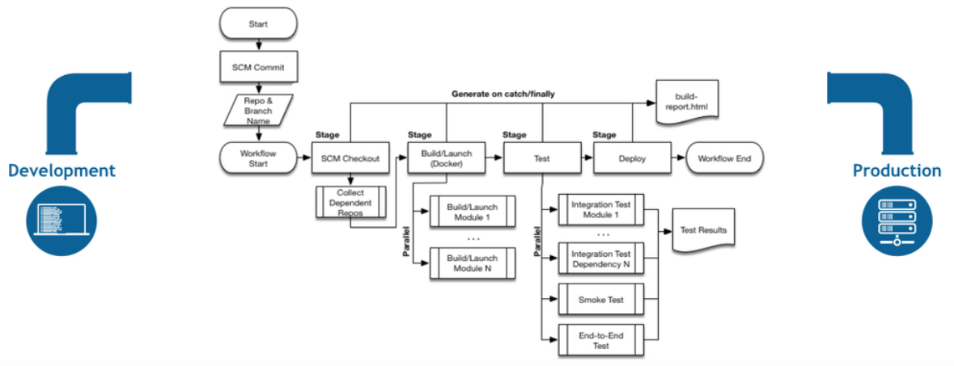
Pipeline DevOps
Jenkins
Jenkins es la herramienta de automatización de DevOps para muchos equipos de desarrollo de software. Es un servidor CI / CD de código abierto que le permite automatizar las diferentes etapas de su canal de entrega. La razón principal de la popularidad de Jenkins es su enorme ecosistema de complementos. Actualmente, ofrece más de 1,000 complementos, por lo que se integra con casi todas las herramientas de DevOps, desde Docker hasta Puppet.

Slide 37
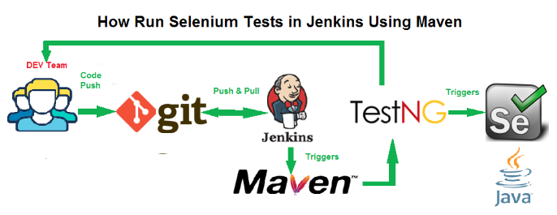
Pipeline DevOps
Jenkins
Es fácil comenzar con Jenkins, ya que se ejecuta de forma inmediata en Windows, Mac OS X y Linux. También puede instalarlo fácilmente con Docker. Puede instalar y configurar su servidor Jenkins a través de una interfaz web. Si es un usuario nuevo, puede optar por instalarlo con complementos de uso frecuente. Sin embargo, también puede crear su propia configuración personalizada.
Con Jenkins, puede iterar e implementar código nuevo lo más rápido posible. También permite medir el éxito de cada paso del pipeline.

Slide 38
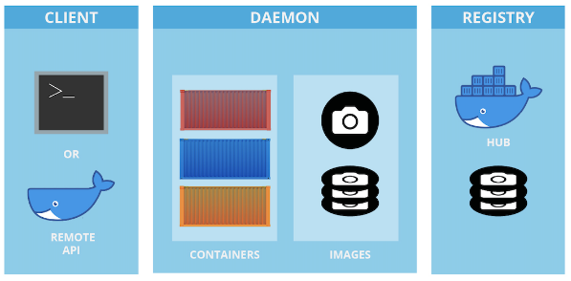
Pipeline DevOps
Docker
Docker ha sido la plataforma de contenedores número uno desde su lanzamiento en 2013 y continúa mejorando. También se considera una de las herramientas de DevOps más importantes que existen. Docker ha hecho que la contenedorización sea popular en el mundo de la tecnología, principalmente porque hace posible el desarrollo distribuido y automatiza la implementación de sus aplicaciones. Aísla las aplicaciones en contenedores separados, por lo que se vuelven portátiles y más seguros. Las aplicaciones de Docker también son independientes del sistema operativo y de la plataforma. Puede utilizar contenedores Docker en lugar de máquinas virtuales como VirtualBox.

Slide 39
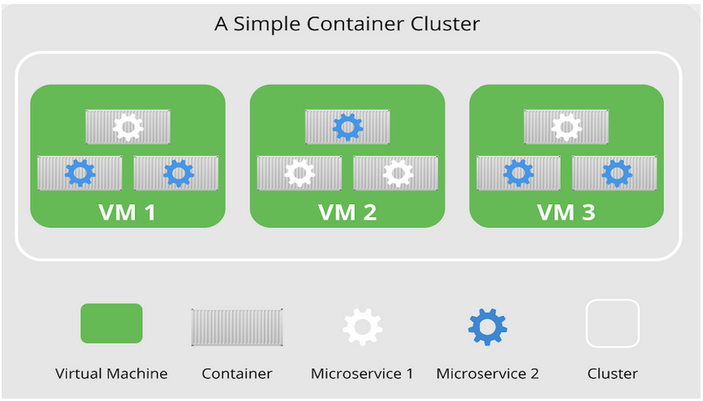
Pipeline DevOps
Docker (Contenedores y la nube)
Los contenedores se adaptan perfectamente al enfoque actual de la nube para la arquitectura de aplicaciones, donde, en lugar de depender de un gran programa monolítico, puede dividir las cosas en un conjunto de microservicios poco acoplados. Esto le proporciona una serie de beneficios. Por ejemplo, puede replicar microservicios en un clúster de VM para mejorar la tolerancia a fallas. Si falla una máquina virtual individual, su aplicación puede recurrir a otros microservicios en el clúster y continuar funcionando. Además, los microservicios son más fáciles de mantener, ya que puede parchear o actualizar el código y el entorno del sistema de sus contenedores sin afectar a otros en su clúster.

Slide 40
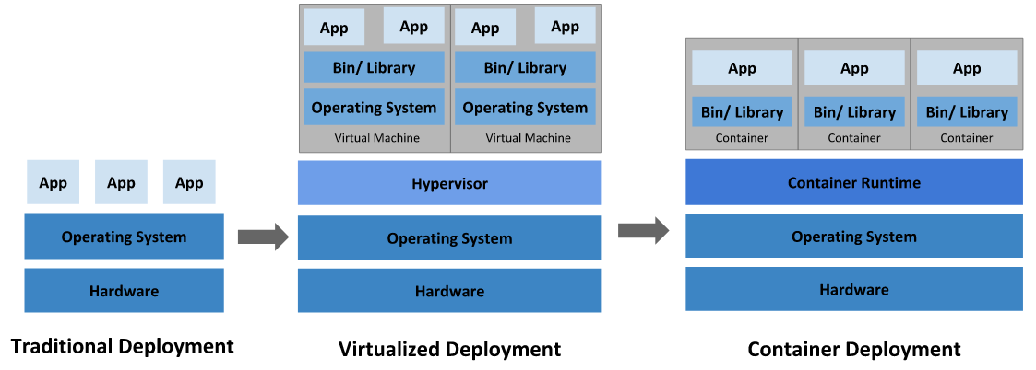
Pipeline DevOps
Kubernetes
Kubernetes es una plataforma portable y extensible de código abierto para administrar cargas de trabajo y servicios. Kubernetes facilita la automatización y la configuración declarativa. Tiene un ecosistema grande y en rápido crecimiento. El soporte, las herramientas y los servicios para Kubernetes están ampliamente disponibles.
Google liberó el proyecto Kubernetes en el año 2014. Kubernetes se basa en la experiencia de Google corriendo aplicaciones en producción a gran escala por década y media, junto a las mejores ideas y prácticas de la comunidad.

Slide 41
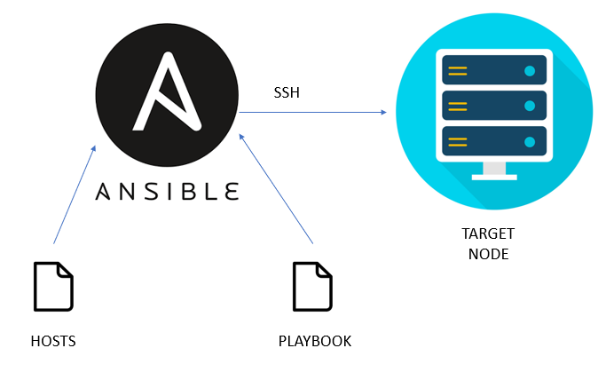
Pipeline DevOps
Ansible
Ansible es una herramienta de administración de configuración ampliamente utilizada escrita en lenguaje Python que ayuda a configurar una o varias máquinas al mismo tiempo. Ansible se puede utilizar para realizar las siguientes tareas:
Configuración desde cero de uno o varios nodos
Despliegues
Cambios de configuración
Parcheo
Gestión De Servicios y muchos más

Slide 42
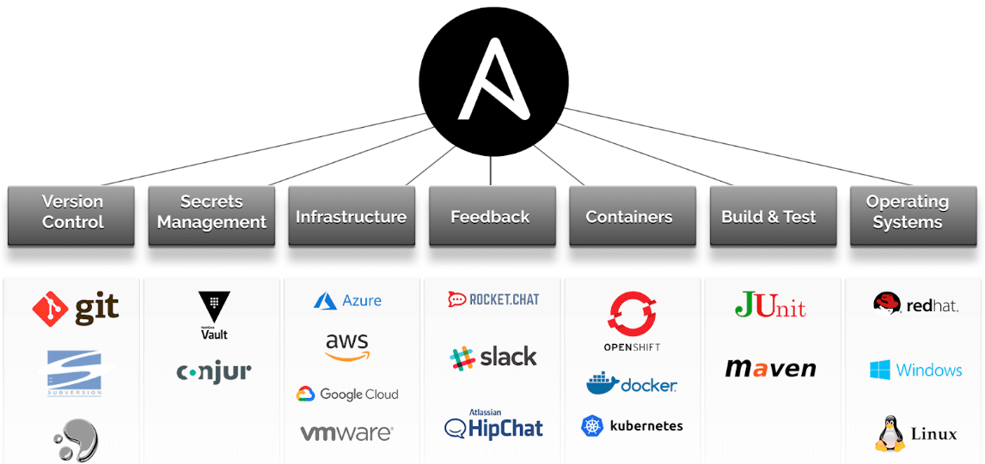
Pipeline DevOps
Ansible
Ansible se usa ampliamente debido a su simplicidad. El código Ansible también está escrito en lenguaje YAML, no necesita un agente para ser instalado en una máquina remota. Ansible usa el puerto 22 (SSH) para conectarse a una máquina remota y realizar los cambios necesarios.
Cualquier máquina que pueda conectarse a la máquina remota en el puerto 22 puede convertirse en un nodo de control. Un nodo de control es donde puede instalar Ansible y un nodo gestionado se gestiona mediante los nodos de control.

Slide 43
Pipeline DevOps
Nagios
Nagios XI proporciona monitoreo de todos los componentes de infraestructura de misión crítica, incluidas aplicaciones, servicios, sistemas operativos, protocolos de red, métricas de sistemas e infraestructura de red. Cientos de complementos de terceros permiten la supervisión de prácticamente todas las aplicaciones, servicios y sistemas internos y externos.
Nagios Log Server simplifica enormemente el proceso de búsqueda de sus datos de registro. Configure alertas para notificarle cuando surjan amenazas potenciales, o simplemente consulte sus datos de registro para auditar rápidamente cualquier sistema. Con Nagios Log Server, obtiene todos sus datos de registro en una ubicación, con alta disponibilidad y conmutación por error incorporada. ¿Mencionamos que no hay límites de datos?

Slide 44
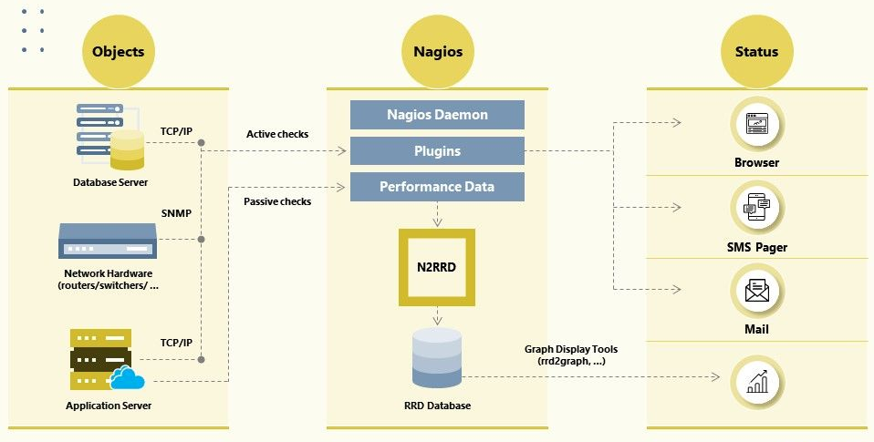
Pipeline DevOps
Nagios
Nagios Fusion ofrece a su red un alto grado de visibilidad y escalabilidad, ayudando a resolver problemas que vienen con múltiples redes y separación geográfica. Al permitirle visualizar múltiples servidores Nagios XI y Core en una ubicación, la administración de la red se simplifica mediante la centralización.

Slide 45
¿Qué hemos aprendido hoy?
Que significa DEVOPS en el desarrollo de aplicaciones
La importancia de la integración de equipos de desarrollo e infraestructura
Herramientas disponibles para la implementación de un pipeline devops

Slide 46
Resumen
Es una evidencia que DevOps es una tendencia imparable, pero no siempre se entiende correctamente. DevOps es mucho más que el uso de una serie de técnicas y herramientas, e incluye aspectos críticos tanto culturales como organizativos. Pensar que los problemas en la construcción de los servicios quedan acotados exclusivamente en el ámbito de IT es tener una visión muy parcial del problema y su solución. Las organizaciones que están sacando partido a todo el potencial de DevOps y otros marcos ágiles han entendido que su alcance es el conjunto de la empresa, no sólo un área o departamento.
Las técnicas y herramientas software, por muy sofisticadas que resulten, no son suficientes para integrar modos de trabajo, mentalidades y propósitos diferentes. Hace falta mucho más. Por eso DevOps es sobre todo una filosofía y mentalidad que influye en las personas, los equipos, la cultura de las organizaciones y la forma de gestionarlas.

Slide 47

Bibliografía
3.3.1 Learning DevOps: The complete guide to accelerate collaboration with Jenkins, Kubernetes, Terraform and Azure DevOps Mikael Krief, 2019
3.3.2 Ingeno, J. (2018). Software architect's handbook: Become a successful software architect by implementing effective architecture concepts.

